Slide 1
Автоматика
Лекция 5: Устойчивость динамических систем

Slide 2
В предыдущей лекции
Какие бывают параметры периодических воздействий
Какими параметрами характеризуются отклики (выходные функции) систем на входные воздействия
Расчеты основных частотных откликов систем: АЧХ, ФЧХ, АФЧХ
Преобразования параллельных и последовательных фрагментов схем автоматики

Slide 3
О чем эта лекция?
Понятие устойчивости
Причины неустойчивости
Оценка реакции и устойчивости систем
Методы оценки устойчивости
Методы повышения устойчивости

Slide 4
Понятие устойчивости
Устойчивость — способность системы сохранять текущее состояние (или возвращаться к нему) при влиянии внешних воздействий
В технике устойчивость определяется как свойство технических систем сохранять значения конструктивных и режимных параметров в заданных пределах:
теплогидравлическая устойчивость — свойство канальных систем с обогревом потоков сохранять параметры движения и параметры теплопередачи
нейтронно-теплогидравлическая устойчивость ядерных реакторов — свойство ядерных реакторов сохранять стабильность процессов тепловыделения и теплосьема в активной зоне
устойчивость энергосистем – способность сохранить синхронизм между электростанциями (способность возвращаться к установившемуся режиму после возмущений)
В экологии устойчивость — способность окружающей среды выдерживать воздействие человека, как способность биологических систем к сохранению и развитию биоразнообразия.

Slide 5
Устойчивость систем автоматики
Устойчивой называется система автоматики, которая после прекращения действия возмущающих факторов стремиться к исходному или новому устойчивому состоянию, т.е. переходные процессы в ней являются затухающими.
При отклонении регулируемого параметра от заданной величины (например, под действием возмущения или изменения задания) регулятор воздействует на систему таким образом, чтобы ликвидировать это отклонение. Если система в результате этого воздействия возвращается в исходное состояние или переходит в другое равновесное состояние, то такая система называется устойчивой. Если же возникают колебания со все возрастающей амплитудой или происходит монотонное увеличение ошибки е, то система называется неустойчивой.

Slide 6
Почему системы автоматики бывают неустойчивыми
Характеристикой устойчивости обладают только динамические системы
Система слишком быстро (или слишком сильно) реагирует на возмущение
Система слишком медленно (или слабо) реагирует на возмущение
Реакция системы удаляет ее от равновесного состояния (неверное направление)

Slide 7
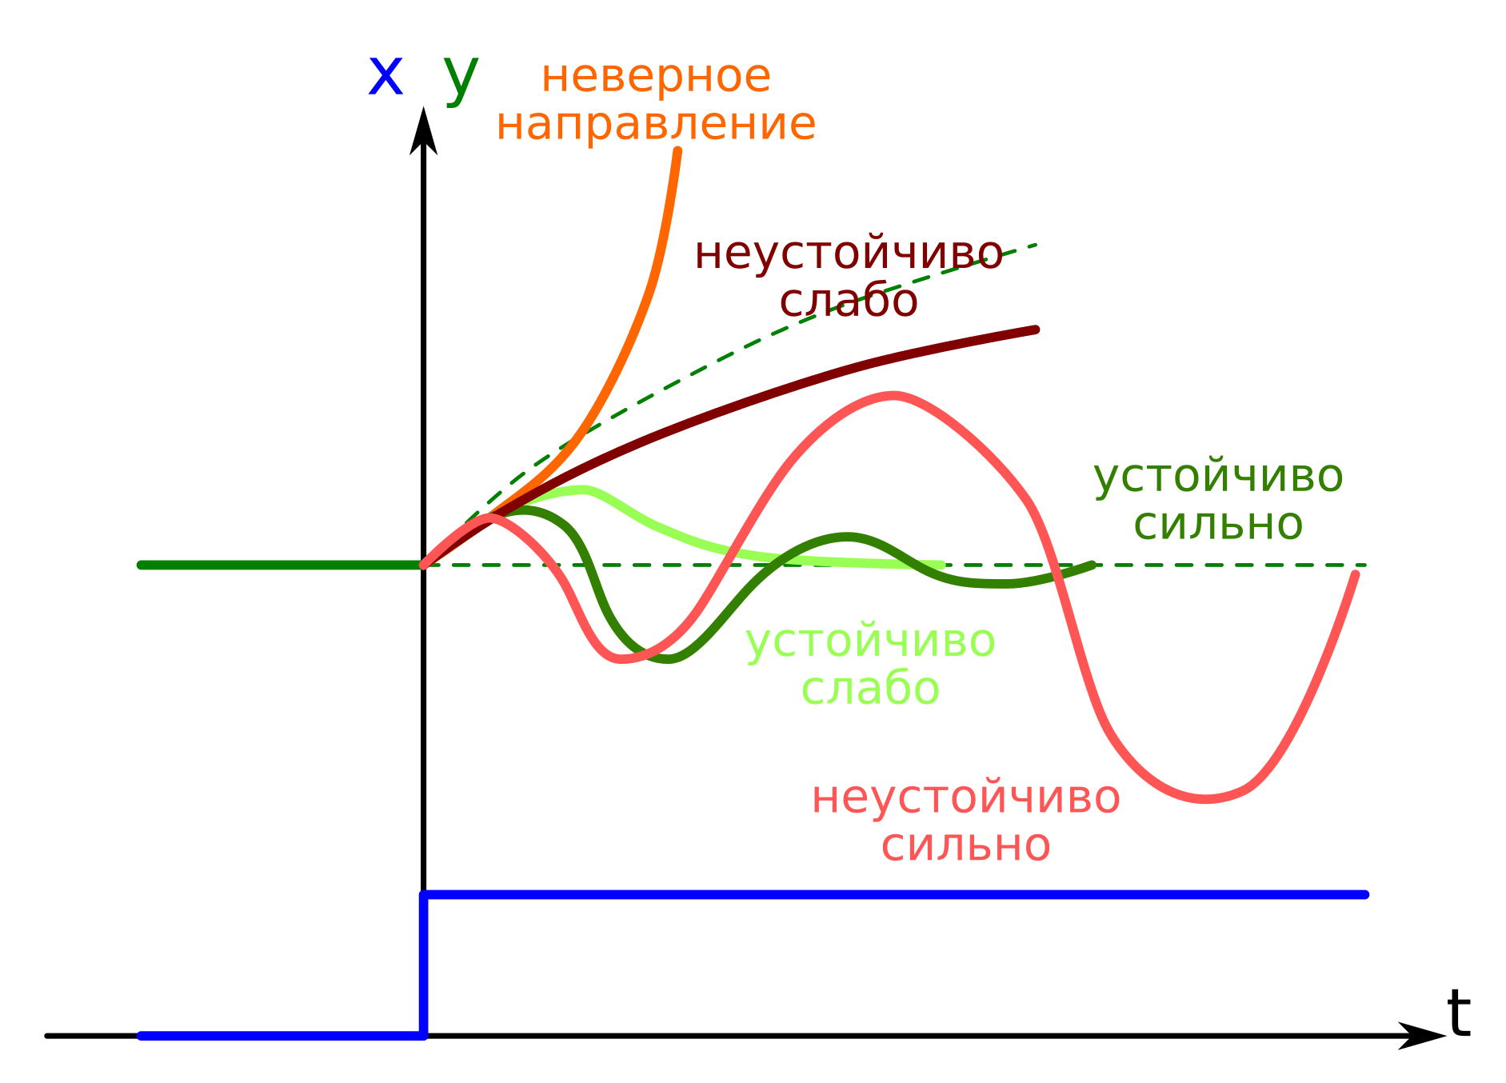
Реакция систем
Предельные коэффициенты усиления
Зависят от предельных характеристик воздействий

Slide 8
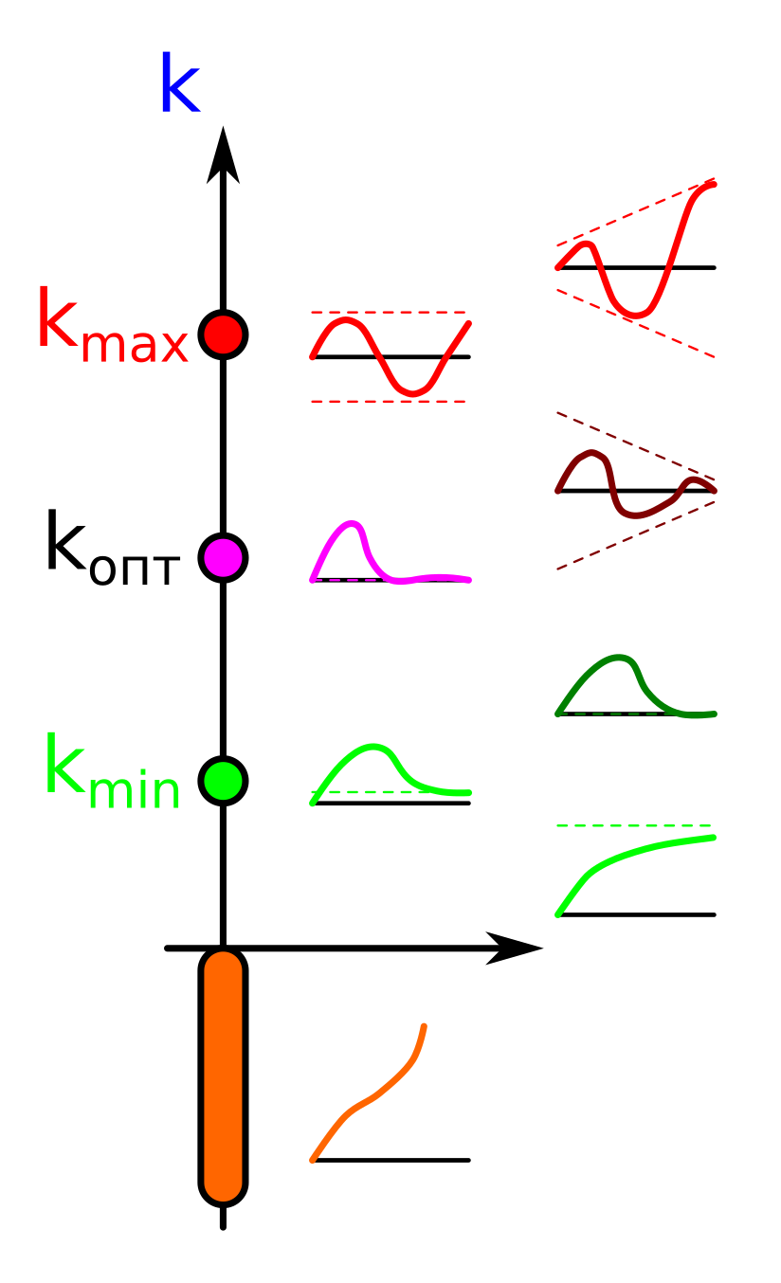
Реакции системы
Реакции системы зависят от коэффициента усиления k передаточной функции всей системы

Slide 9
Виды систем
В статических САУ все корни располагаются в левой полуплоскости, такие системы являются устойчивыми
В астатических (не статических) САУ установившаяся ошибка отсутствует, в характеристическом уравнении отсутстует свободный член и имеется один или несколько нулевых действительных корней, расположенных в начале координат комплексной плоскости (т. е. на мнимой оси). Из-за наличия нулевых корней астатические САУ неустойчивы по управляемой величине, но устойчивы по ее первой производной, и поэтому называются нейтрально устойчивыми по управляемой величине, которая может принимать любые установившиеся значения при нулевой скорости ее изменения
В структурно неустойчивых САУ при любых параметрах нельзя достичь устойчивости без изменения структуры. Например, контур с положительной обратной связью структурно неустойчив, поскольку в характеристическом уравнении имеется отрицательный свободный член, который дает положительный корень и бесконечно возрастающий переходный процесс в САУ

Slide 10
Оценка устойчивости
Все критерии оценки устойчивости дают одинаковый результат для одной и той же системы
Динамической устойчивостью или устойчивостью по начальным условиям (по Ляпунову) называется собственное свойство САУ возвращаться в состояние начального нулевого равновесия после затухания всех составляющих свободных движений, вызванных ненулевыми начальными условиями

Slide 11
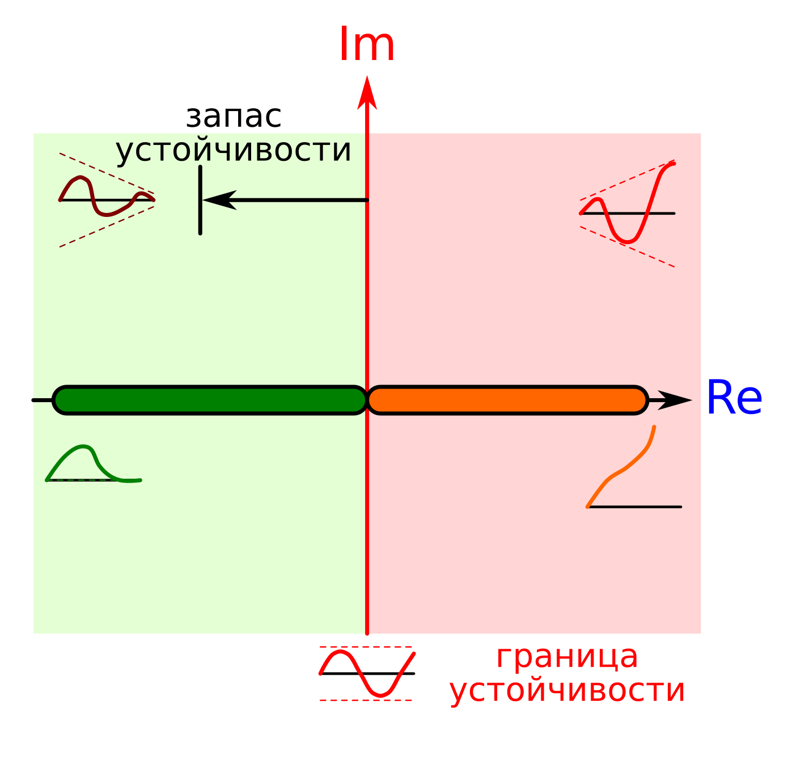
Метод Ляпунова [1/2]
Оценка делается по виду корней характеристического уравнения передаточной функции всей системы

Slide 12
Метод Ляпунова [2/2]
затухающим апериодическим, если все корни действительные и отрицательные
затухающим колебательным, если все действительные корни и вещественные части всех комплексно-сопряженных корней отрицательные
расходящимся апериодическим, если из действительных корней хотя бы один положительный;
расходящимся колебательным, если хотя бы один из комплексно-сопряженных корней имеет положительную вещественную часть;
незатухающим колебательным, если хотя бы один комплексно-сопряженный корень имеет нулевую вещественную часть

Slide 13
Критерий Вышнеградского
Критерий позволяет исследовать устойчивость систем произвольного порядка, но наиболее прост для систем третьей степени
Все коэффициенты характеристического уравнения должны быть положительны
Должно выполняться неравенство
В предельном случае равенства система находится на границе устойчивости

Slide 14
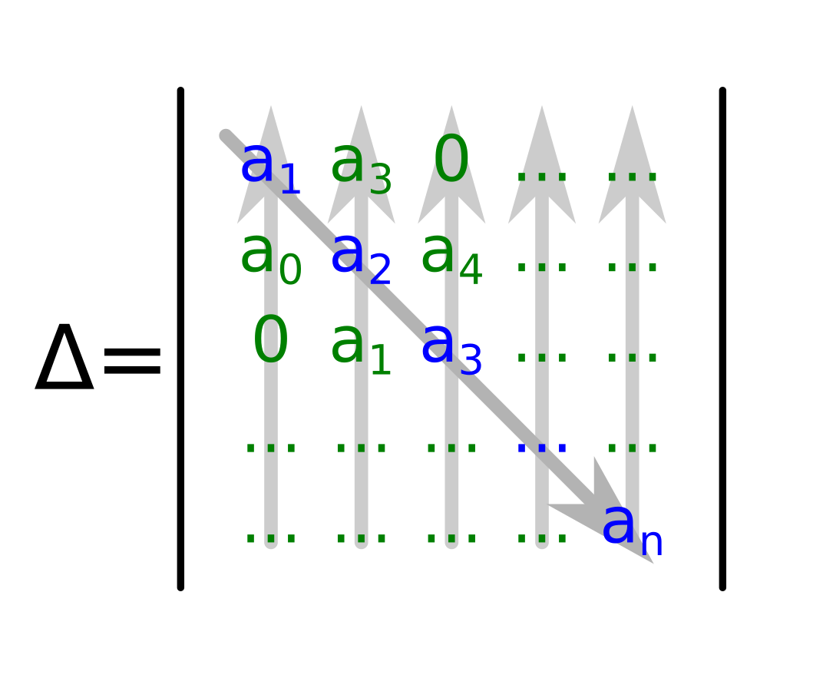
Критерий Гурвица [1/2]
Для характеристического уравнения составляется определитель Гурвица

Slide 15
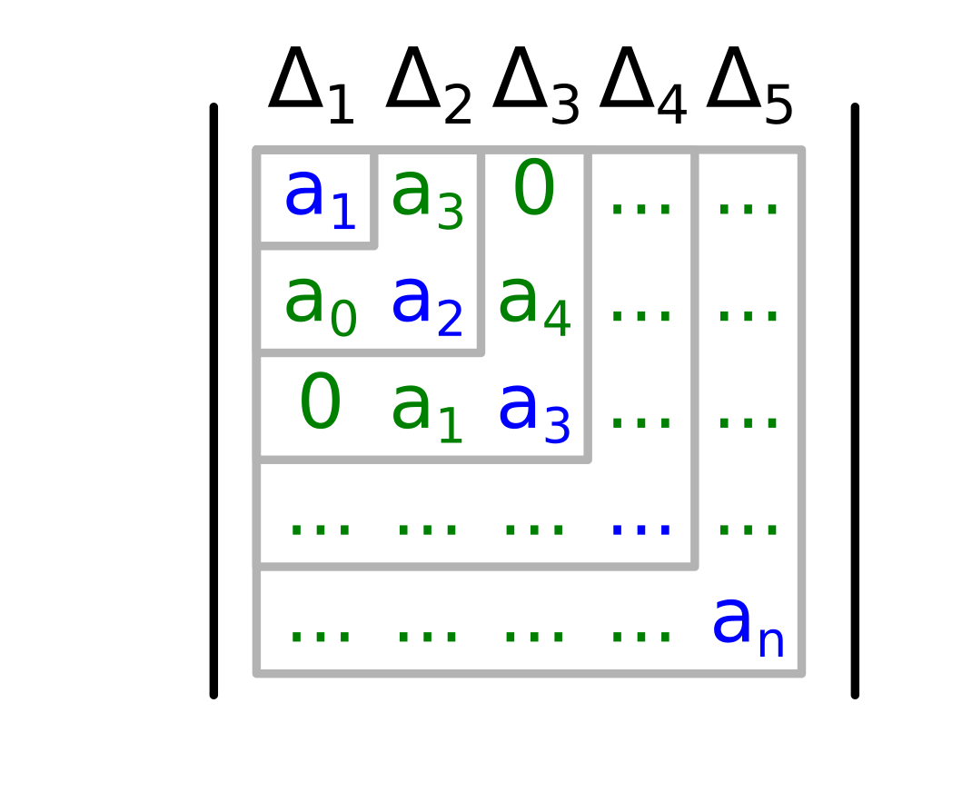
Критерий Гурвица [2/2]
Главные миноры должны быть положительны
Первый коэффициент должен быть положителен

Slide 16
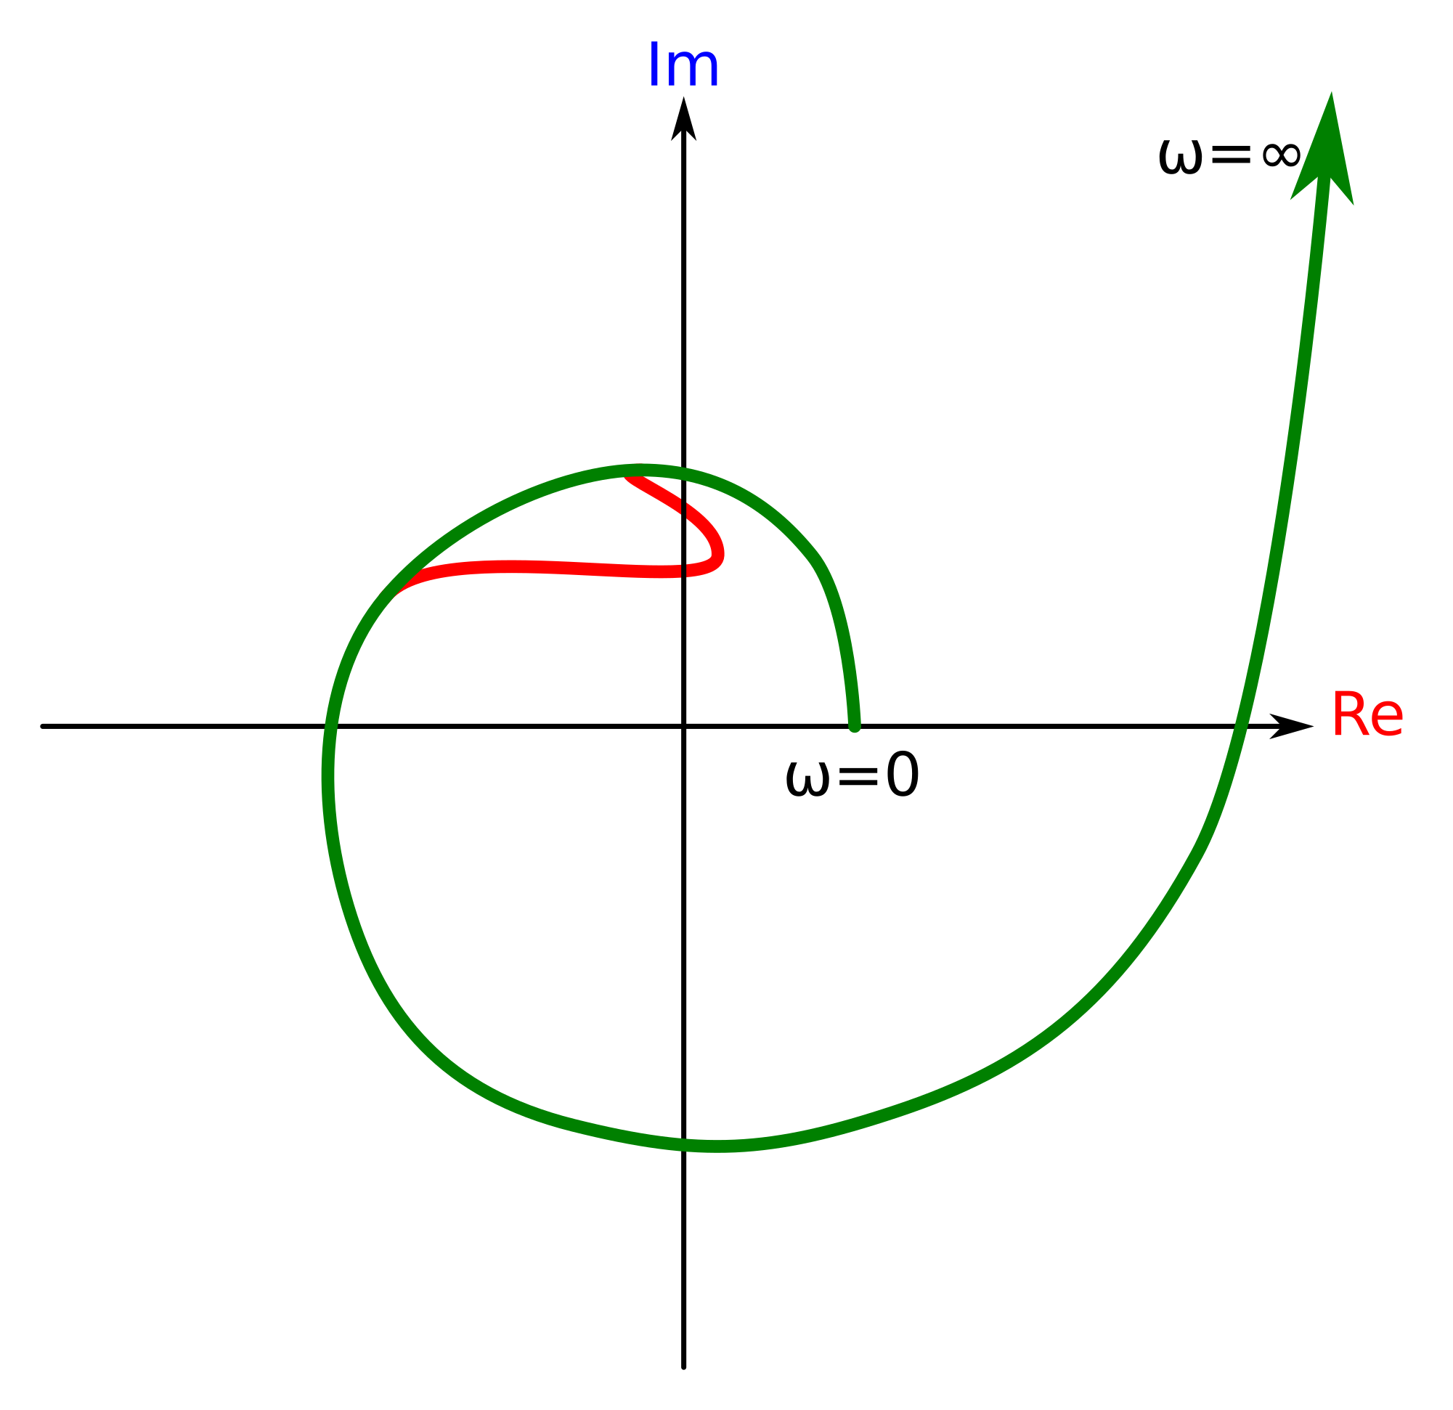
Критерий Михайлова
Начинается на положительной части вещественной оси
Движется против часовой стрелки
Последовательно охватывает число квадрантов, равное степени характеристического уравнения

Slide 17
Методы повышения устойчивости
Изменение коэффициента усиления
Демпфирование
Фазовый сдвиг

Slide 18
Заключение
Устойчивость (и запас устойчивости) является одной из основных характеристик динамических систем
Неустойчивые системы практически не находят применения
Методы оценки делятся на алгебраические и частотные
Оценка устойчивости системы позволяет определить ее пригодность для дальнейших исследований

